Slide 1






طراحی، مدل­سازی کامپیوتری و بررسی خواص ساختاری نانولوله­های ساپراکریستال کربنی
Armchair، Zig-Zag و Chairal
توکلی، احسان¹ ؛ قلی پور شهرکی، مهران¹ ؛ قربانعلی، سعید ²
¹دانشکده فيزيك دانشگاه اراک ، دانشگاه اراک
² گروه فیزیک، دانشگاه تفرش، تفرش
یازدهمین کنفرانس فیزیک آماری، ماده چگال نرم و سیستم‌های پیچیده، بهمن 1399، دانشگاه شهید بهشتی

Slide 2
مقدمه :
با گسترش و پیشرفت در روش های تولید این گونه مواد امیدواری برای جایگزینی مواد غیر سیلیکونی مورد استفاده در صنایع صدرالاشاره افزایش یافته است. از بین نانوساختارهای کربنی، گرافن متشکل از تک لایه اتم­های کربن جایگزیده در شبکه های لانه زنبوری دو بعدی فشرده به عنوان اساس کار ساختارهای بلوکی مواد گرافیتی نیز در ابعاد بالاتر به کار می­رود. در حال حاضر نانولوله­های کربنی را به عنوان موادی بسیار مفید در نانوالکترونیک در نظر می­گیرند. برای طراحی موثر وسایل نانوالکترونیکی بر پایه فرآیند سیگنال­ها لازم است تا شناخت کاملی نسبت به خواص مکانیکی الکتریکی و همچنین مشخصه­یابی ساختاری داشته باشیم. مطالعات اولیه بر روی نانوساختارها نشان از انتقال حرارت بسیار بالای این نانولوله ها را داشت که برای رفع این مورد با روشهای دینامیک مولکولی به سراغ تغییر طول اندازه و جابجایی اتمهای شبکه و در نتیجه تبدیل شش ضلعی ها به چند ضلعی های گوناگون سوق داده شد.
یازدهمین کنفرانس فیزیک آماری، ماده چگال نرم و سیستم‌های پیچیده، بهمن 1399، دانشگاه شهید بهشتی

Slide 3
بر خلاف نانوآلوتروپ های دوبعدی کربنی شناخته شده مانند گرافن، گرافین و گرافان، ساپراکریستال­ها دارای سطح مشخصه و درنتیجه ظرفیت جذب بیشتری می­باشند. از نقطه نظر هندسی ساپراکریستالهای دو بعدی شبکه های کپلر را نشان می­دهند. یعنی موزاییک­های تخت متشکل از چند ضلعی­های منظم که یازده شبکه مختلف را تشکیل می­دهند.و این امر باعث می­شود تا آنها را به عنوان ذخیره کننده های هیدروژنی برای استفاده در صنایع خودروسازی نوین مورد استفاده قرار گیرد. بسیاری از دانشمندان معتقدند که با کاهش منابع انرژی هیدروکربنی و آلودگی زیست محیطی آنها در زمان استفاده و خطرات احتمالی مربوط به انرژی هسته ای، آینده بسیار درخشانی در انتظار انرژی هیدروژنی می­باشد. به دلیل سازگاری زیست محیطی انرژی هیدروژنی، مهندسان خودروساز به دنبال صفحات جاذب هیدروژن در فشار و دمایی مناسب هستند. تاراسو و همکارانش نشان دادند که نانوفیبرها و نانولوله های کربنی به عنوان جاذب های مناسب هیدروژن به کار می­رود[2].
جذب فیزیکی این ساختارها در دمای اتاق ممکن می­باشد ولی به فشار زیادی در حدود MPa 10 نیاز است. در نتیجه دیلون و همکارانش نشان دادند که با تغییر ساختار نانولوله­های کربنی تک لایه, انباشت هیدروژن در در دمای اتاق با فشار بسیار کمتر امکان­پذیر است[3]. انگیزه اصلی برای بردن تحقیقات از کریستال های دو بعدی کلاسیک به سمت ساپراکریستال­ها، جستجوی سیستم­های ذخیره­سازی جدید هیدروژن می­باشد. این مواد ساختارهای کریستالی دو بعدی هستند که توسط مجموعه اتم های متقارن و سازمان یافته در یک شبکه بلوری جایگزیده هستند که در نتیجه سطح مقطع مشخصه بزرگتری نسبت به گرافن دارند و همین عامل سبب افزایش جذب فیزیکی گازهای نادر توسط آنها می­گردد.
یازدهمین کنفرانس فیزیک آماری، ماده چگال نرم و سیستم‌های پیچیده، بهمن 1399، دانشگاه شهید بهشتی

Slide 4
پتانسیل واکنشی و انواع CNSuها
دقت بالا و در نتیجه خطای پایین در نتایج شبیه­سازی دینامیک مولکولی به نوع پتانسیل میان اتمی به کار رفته وابسته است. اثرات کوانتومی سامانه­های چند ذره­ای در نوع برهم­کنش چند ذره­ای میان آن­ها نهفته است. پتانسیل­­های دوتایی مدت­هاست که برای توصیف اتم­های سامانۀ کووالانی از قبیل نانولوله­ها و صفحات بر پایه کربن استفاده نمی­شوند. در این تحقیق نیز برای توصیف نانولوله­های CNSuها از پتانسیل واکنشی ترسف که بر پایه پتانسیل درجه پیوند می­باشد، استفاده شده است که فرمول­بندی آن به شرح زیر می­باشد.
یازدهمین کنفرانس فیزیک آماری، ماده چگال نرم و سیستم‌های پیچیده، بهمن 1399، دانشگاه شهید بهشتی

Slide 5
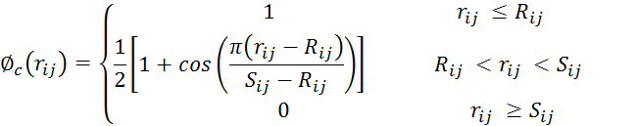





یازدهمین کنفرانس فیزیک آماری، ماده چگال نرم و سیستم‌های پیچیده، بهمن 1399، دانشگاه شهید بهشتی

Slide 6
در سامانه­های واقعی، ایدۀ اصلی آن است که در این پتانسیل بین قدرت پیوند با تعداد پیوندهای هر اتم نسبت عکس وجود دارد. یعنی هر اتم با عدد هم­آرایی بالا دارای قدرت پیوند کمتری است که بر اساس آن انرژی بستگی نانولوله­های ساپراکریستال می­تواند با برهم­کنش نزدیکترین همسایه­ها محاسبه شود. با افزودن صریح این وابستگی به نظر می­آید که برخی از کاستی­های جدی در توصیف نانولوله­ها بدون افزودن پیچیدگی محاسباتی حل شود. در MD پیکربندی­های متوالی سیستم با انتگرال­گیری از قانون حرکت به­دست می­آید. این نتیجه مسیری است که چگونگی مکان و سرعت ذرات یک سیستم را در زمان­های مختلف مشخص می­کند. این مسیر از حل معادلات دیفرانسیلی برداری به­دست می­آید.
یازدهمین کنفرانس فیزیک آماری، ماده چگال نرم و سیستم‌های پیچیده، بهمن 1399، دانشگاه شهید بهشتی

Slide 7
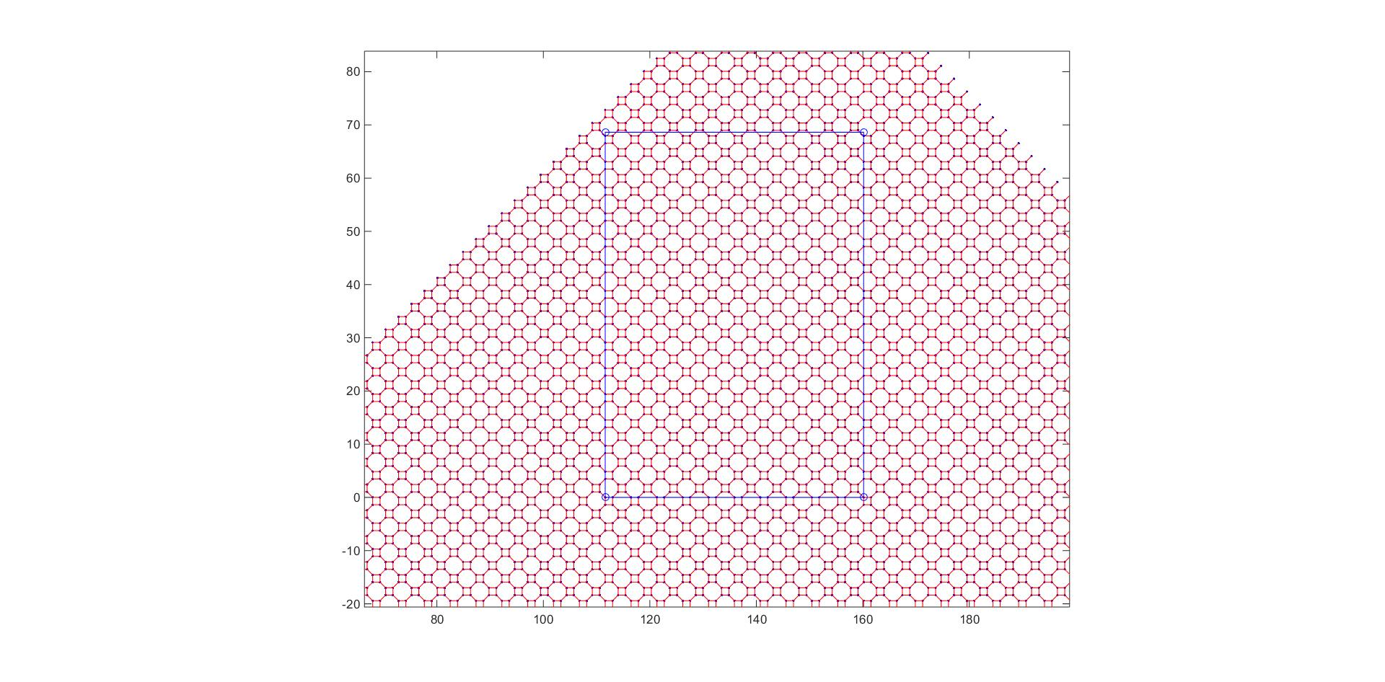
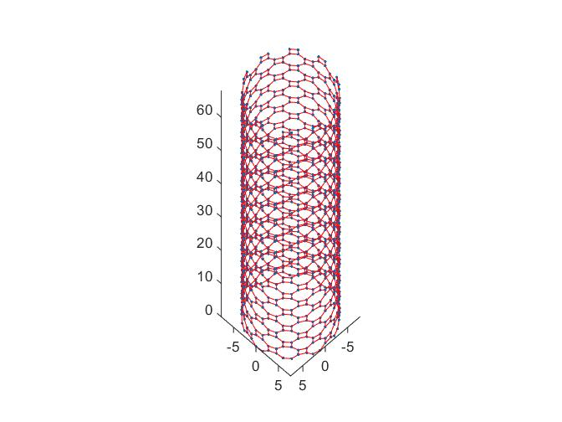
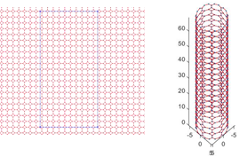
شكل2: نانو صفحات ساپراکریستال C₄₄ (سمت چپ) و نانولوله­های بدست آمده ناشی از رول شدن با اعداد مشخصه دلخواه برای ساختار (10،10) که به آرمچر نیز معروف است.
شكل1: نانو صفحات ساپراکریستال C₄₄ (سمت چپ) و نانولوله­های بدست آمده ناشی از رول شدن با اعداد مشخصه دلخواه برای ساختار (10،0) که زیگزاگ نام دارد.
یازدهمین کنفرانس فیزیک آماری، ماده چگال نرم و سیستم‌های پیچیده، بهمن 1399، دانشگاه شهید بهشتی

Slide 8
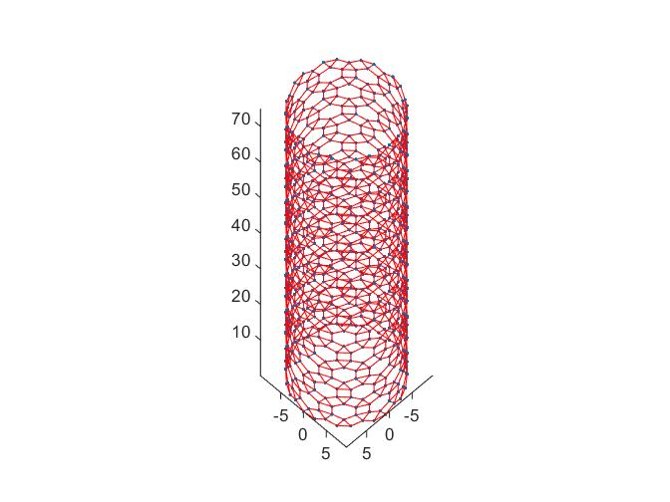
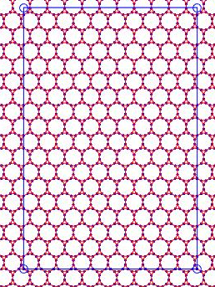
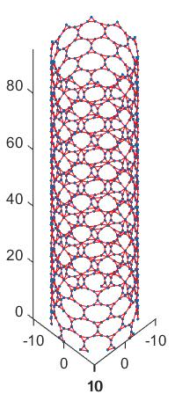
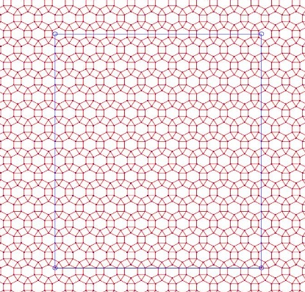
شكل4: نانو صفحات ساپراکریستال C₆₃₍₄₎ (سمت چپ) و نانولوله­های بدست آمده ناشی از رول شدن با اعداد مشخصه دلخواه برای ساختار (10،0) که به آرمچر نیز معروف است.
شكل3: نانو صفحات ساپراکریستال C₆₃₍₁₂₎ (سمت چپ) و نانولوله­های بدست آمده ناشی از رول شدن با اعداد مشخصه دلخواه برای ساختار (10،0) که به آرمچر نیز معروف است.
یازدهمین کنفرانس فیزیک آماری، ماده چگال نرم و سیستم‌های پیچیده، بهمن 1399، دانشگاه شهید بهشتی

Slide 9
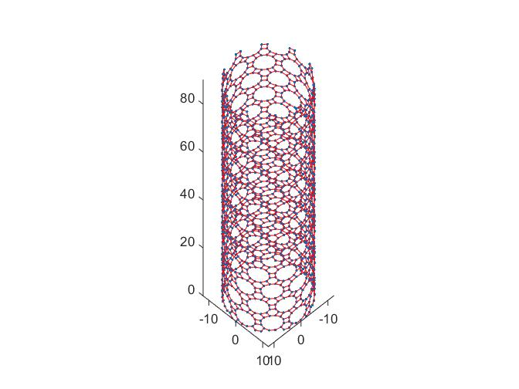
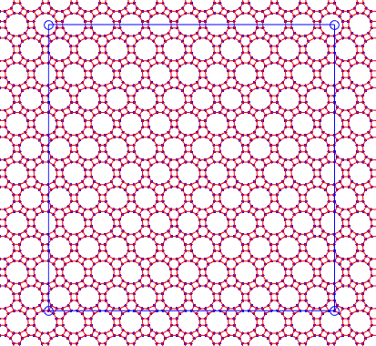
شكل5: نانو صفحات ساپراکریستال C₆₆₍₄₎ (سمت چپ) و نانولوله­های بدست آمده ناشی از رول شدن با اعداد مشخصه دلخواه برای ساختار (10،0) که به آرمچر نیز معروف است.
یازدهمین کنفرانس فیزیک آماری، ماده چگال نرم و سیستم‌های پیچیده، بهمن 1399، دانشگاه شهید بهشتی

Slide 10
نانوروبان های برش داده شده (سمت چپ شکل های 1 تا 5) دارای مضرب صحیحی از برداردهای شبکه در راستای x و y می باشد. مثلا برای C₄₄ بیست ثابت شبکه در راستای y و ده ثابت شبکه برای عرض آن در نظر گرفته شده است. نامگذاری نانولوله­ها در CNSuها دقیقا مشابه نانولوله های کربنی با دو عدد مشخصه m و n می­باشد.
می­توان با رول کردن نانوروبان های فوق به نانولوله مورد نظر رسید و در شرایط اولیه MD به آنها پتانسیل ترسف را اعمال کرد تا نانولوله­های پایدار را بیابیم. نظر به منافذ قطورتری که نانولوله های C₄₄، C₆₃₍₁₂₎ و C₆₆₄نسبت به گرافن دارند، می­توانند جاذب قویتری برای هیدروژن نسبت به دیگرآلوتروپ­های Su باشند. در C₆₆₄ با دوازده ضلعی­ای منتظم مواجه هستیم که می­توان آنها را در گستره­ای از دماها و فشارها پایدار کرد و به عنوان جاذب هیدورژن بهینه استفاده کرد. شکل 6 یک نمونه از محاسبات دینامیک مولکولی را که توسط VMD تصویر سازی شده است، نشان می­دهد.
یازدهمین کنفرانس فیزیک آماری، ماده چگال نرم و سیستم‌های پیچیده، بهمن 1399، دانشگاه شهید بهشتی

Slide 11
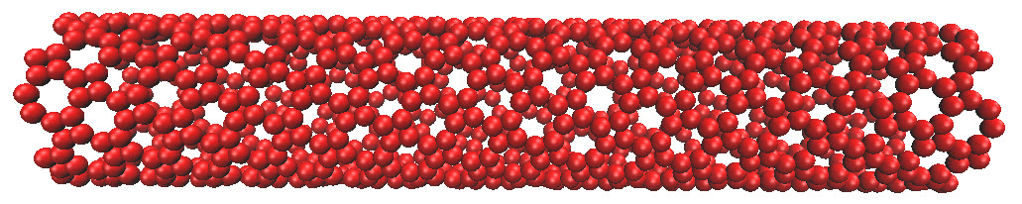
شكل6: نانولوله­های بدست آمده ناشی از رول شدن C44 با اعداد مشخصه دلخواه برای ساختار (10،0) که زیگزاگ نام دارد و توسط کد لمپس محاسبات انجام شده است.
یازدهمین کنفرانس فیزیک آماری، ماده چگال نرم و سیستم‌های پیچیده، بهمن 1399، دانشگاه شهید بهشتی

Slide 12
نتیجه­گیری
نانولوله های ساپراکریستال با کمک پتانسیل واکنشی ترسف به حالت پایدار رسیدند. آنسامبل به کار برده شده در مدل­سازی از نوع هنگرد NVT بوده که در دمای اتاق با اعمای شرایط مرزی دوره­ای این شبیه­سازی انجام گرفته است. نتیجه گرفته شد که آلوتروپ­های C₄₄، C₆₃₍₁₂₎ و C₆₆₄ به دلیل داشتن چند ضلعی های منتظم با اضلاع بیشتر قابلیت جذب هیدروژن بیشتری را نسبت به دیگر اعضای خانواده این ساختارها دارد.
یازدهمین کنفرانس فیزیک آماری، ماده چگال نرم و سیستم‌های پیچیده، بهمن 1399، دانشگاه شهید بهشتی

Slide 13
[1] Azhazha V M 2006 Voprosy atomnoi nauki. Ser.: Vakuum, chistye materialy, sverhprovodniki 1 145-152 (Russian)
[2] Tarasov B P and Goldshleger N F 2002 International scientific journal for alternative energy and ecology 3 20-39
[3] Dillon A C and Heben M J 2000 Int. Symp. Metal–hydrogen System: Abstr 2 2–10
[4] Nechaev YU S 2006 Physics-Uspekhi 176 582-610
[5] Novoselov K. S. et al. Two-dimensional atomic crystals // PNAS. 2005. V. 102. P. 10451.
یازدهمین کنفرانس فیزیک آماری، ماده چگال نرم و سیستم‌های پیچیده، بهمن 1399، دانشگاه شهید بهشتی

Slide 14
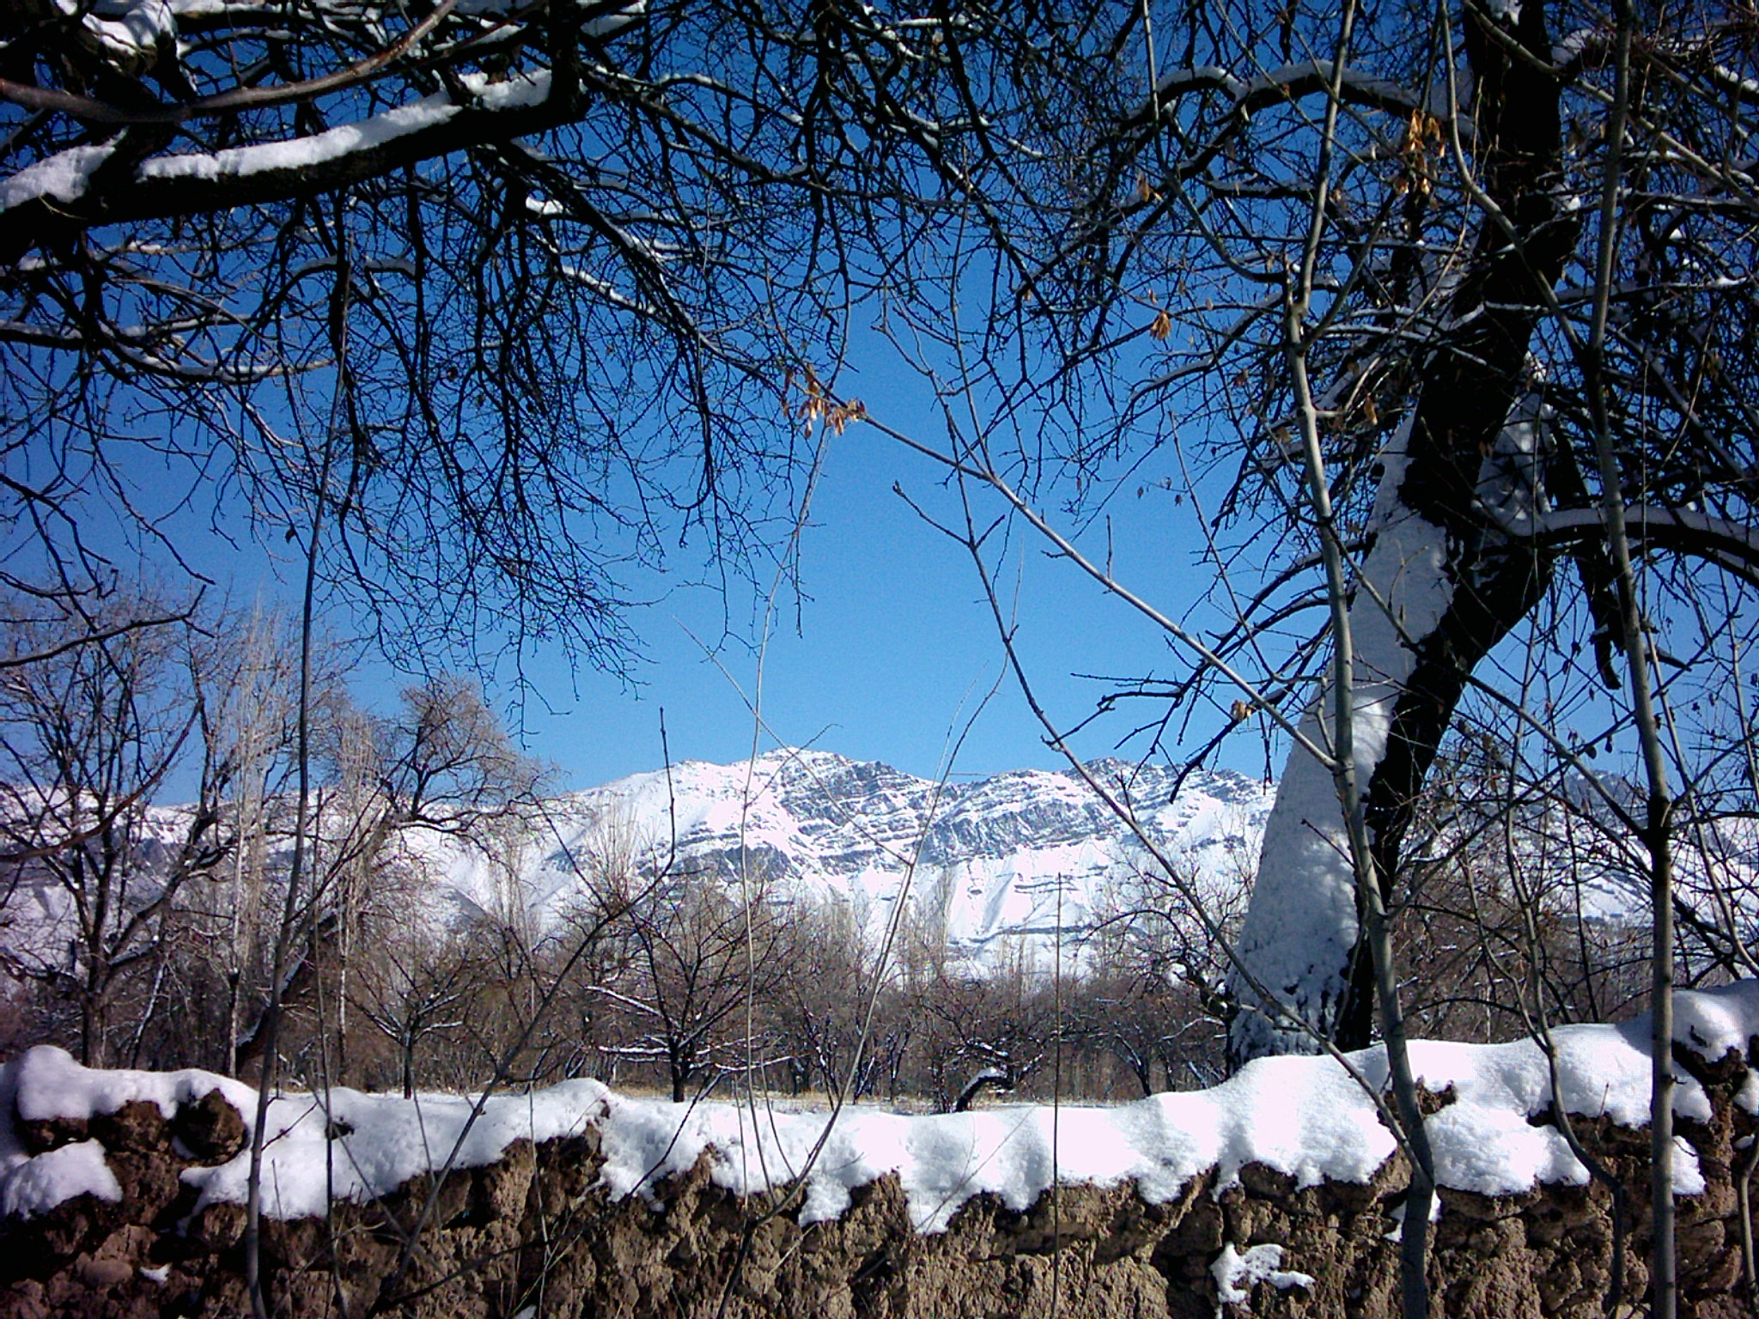
با تشکراز توجه شما
یازدهمین کنفرانس فیزیک آماری، ماده چگال نرم و سیستم‌های پیچیده، بهمن 1399، دانشگاه شهید بهشتی

